Slide 1
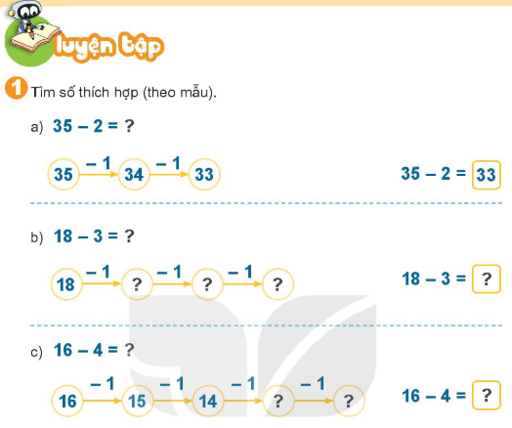
15
17
16
15
13
12
12

Slide 2
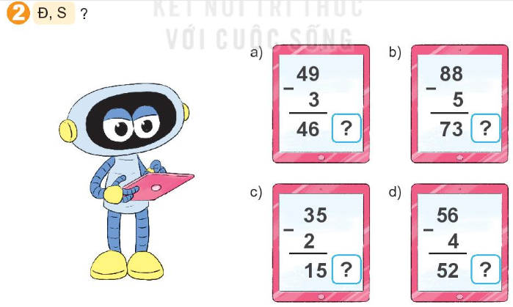
Đ
S
S
Đ

Slide 3
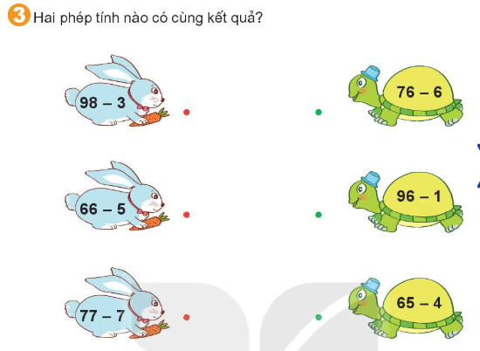

Slide 4
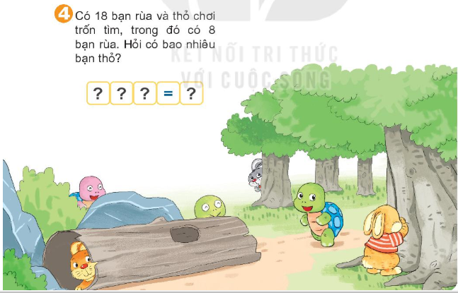
18
-
8
10

Slide 5


